Slide 1
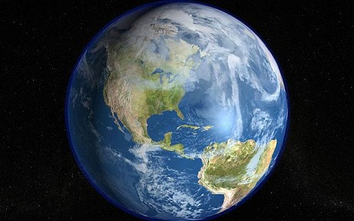
Relaties tussen organismen en milieu

Slide 2
1. Onderzoek van een sterk pg. 43
betreden of bereden plaats
Eigenschappen wegberm/grasveld veranderen door:
belopen/ betreden van dit terrein
Terrein wordt verhard/diichtgedrukt
Gevolgen:
vb.: gras op voetbalveld
Tredplanten = planten die we aantreffen op sterk betreden plaatsen

Slide 3
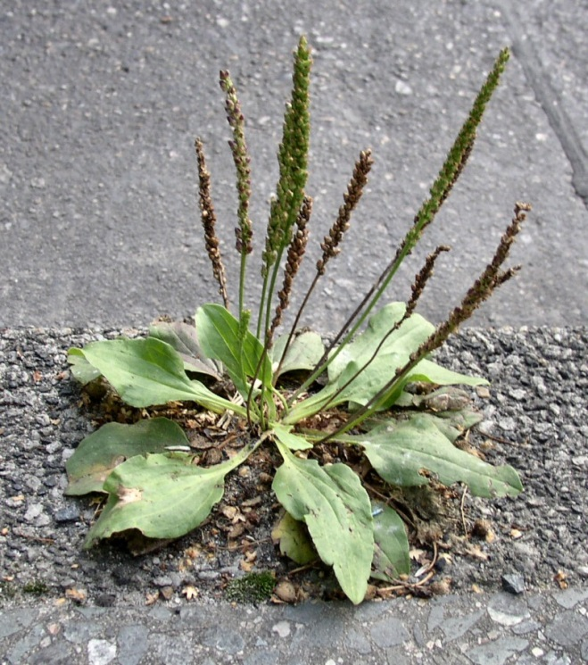
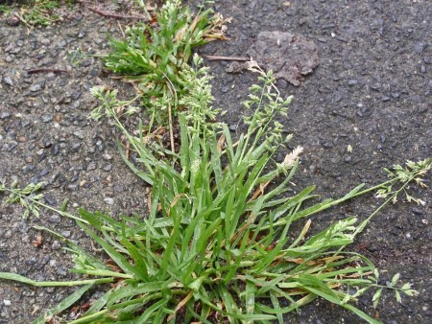
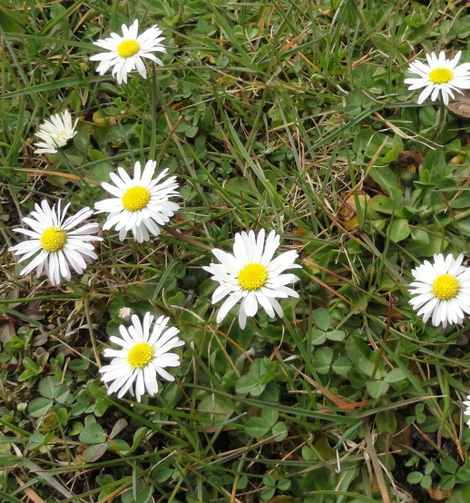
1. Onderzoek van een sterk pg. 43
betreden of bereden plaats
Voorbeelden tredplanten:
smalle weegbree
straatgras
madeliefjes

Slide 4
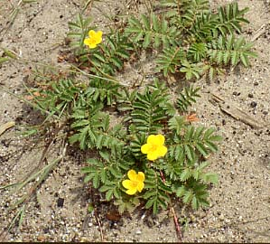
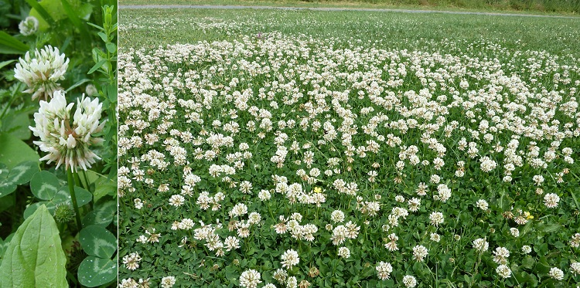
1. Onderzoek van een sterk pg. 43
betreden of bereden plaats
Voorbeelden tredplanten:
zilverschoon
witte klaver

Slide 5
1. Onderzoek van een sterk pg. 43
betreden of bereden plaats
Kenmerken tredplanten:

Slide 6
1. Onderzoek van een sterk pg. 43
betreden of bereden plaats
Kenmerken tredplanten:
Bladeren plat op de grond
Snel herstelvermogen
Stevige en taaie bladeren
Kleverige zaden die bv. aan de schoenen plakken

Slide 7
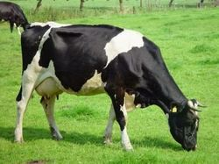
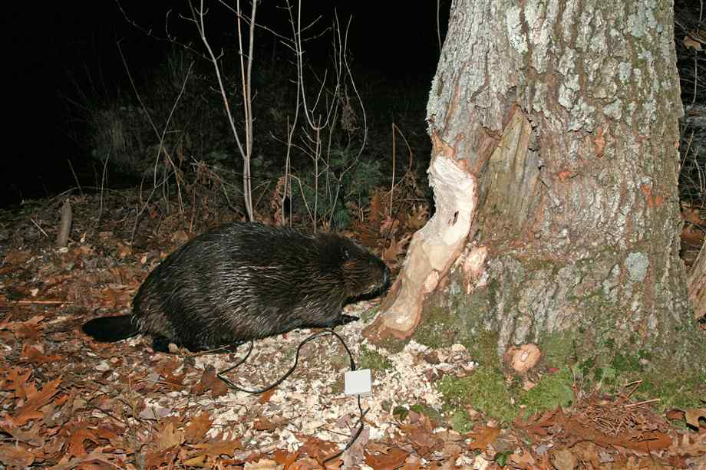
2. Invloed van organismen op het milieu pg. 44
2.1 Mens en milieu
Alle organismen beïnvloeden het milieu waarin ze voorkomen.
Organisme met grootste invloed = de mens

Slide 9
2. Invloed van organismen op het milieu pg. 45
2.1 Mens en milieu
Organisme met grootste invloed = de mens
Sinds industrieële revolutie invloed mens toegenomen
Oorzaken:
1) bevolkingstoename
2) industriële productie
3) chemische en technische ontwikkeling
4) grootschalige landbouw
5) veranderde infrastructuur
6) welvaartsgroei

Slide 10
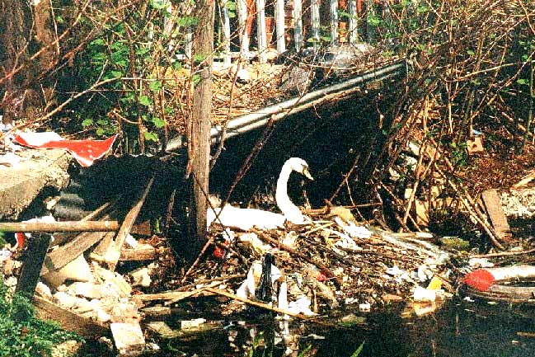
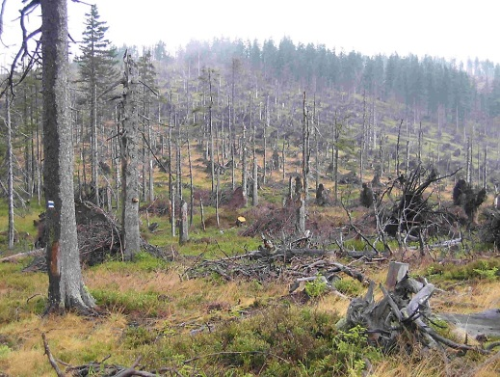
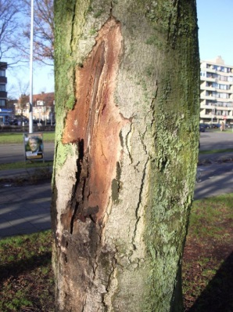
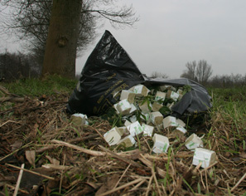
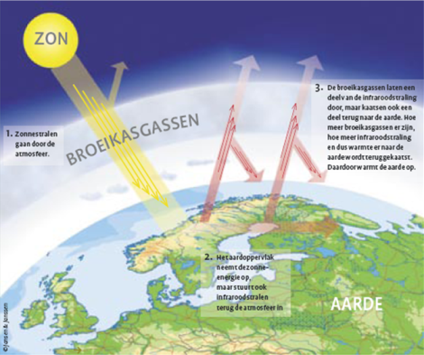
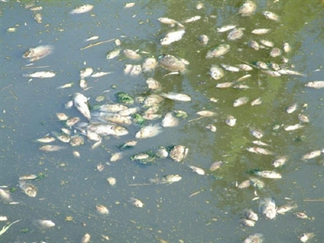
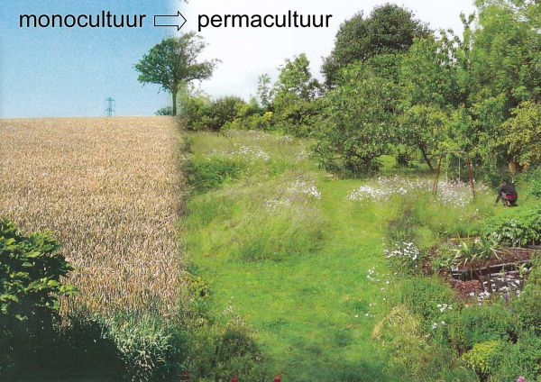
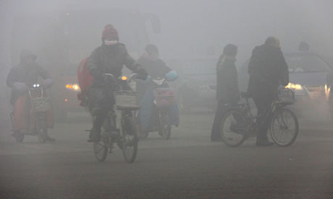
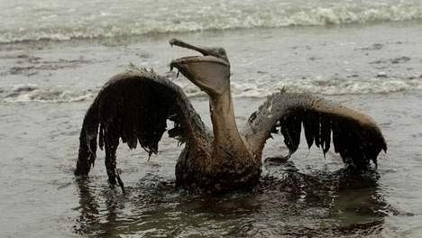
2. Invloed van organismen op het milieu pg. 45
water
lucht
bodem

Slide 11
2. Invloed van organismen op het milieu pg. 45
2.2 waterverontreiniging
Oorzaken:
1) huishoudens: rioolwater bevat organische afvalstoffen
2) industrie: afvalwater → chemische stoffen
3) landbouw: pesticiden via lucht + water
4) scheepvaart: vervuiling op zee bv. aardolie
5) toerisme: afval uit horeca, beschadiging oevers

Slide 12
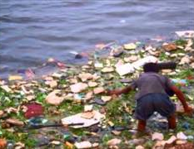
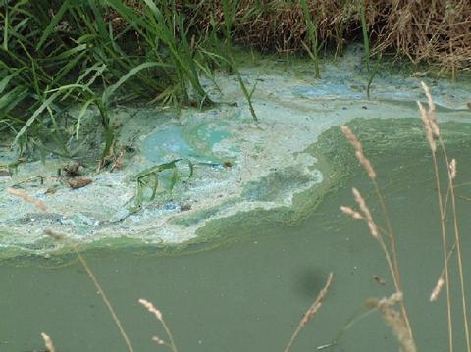
2. Invloed van organismen op het milieu pg. 45
2.2 waterverontreiniging

Slide 13
2. Invloed van organismen op het milieu pg. 45
2.2 waterverontreiniging
Gevolgen:
A) verstoring van de zelfreiniging van waterlopen:
→ afvalstoffen worden opgegeten door bacteriën
→ enkel de organische stoffen (vb. etensresten)
= zelfreinigend vermogen van water
→ te veel afvalstoffen: zelfreinigend vermogen + ecosysteem verstoord

Slide 14
2. Invloed van organismen op het milieu pg. 46
2.2 waterverontreiniging
Gevolgen:
A) verstoring van de zelfreiniging van waterlopen:
→ grote hoeveelheden afval: daling van zuurstofgasgehalte
→ vissen stikken
→ afval ↑: waterdieren + bacteriën (aeroob) sterven
→ anaerobe bacteriën ↑ : breken afvalstoffen af
→ vorming stinkende en giftige gassen
BESLUIT: waterloop wordt stinkende open riool
→ biologisch dood

Slide 15
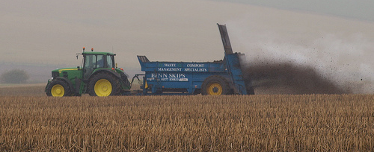
2. Invloed van organismen op het milieu pg. 46
2.2 waterverontreiniging
Gevolgen:
B) Eutrofiëring van waterlopen
→ overbemesting: nitraten in oppervlakte- en grondwater
→ voedingsstoffen voor planten: planten ↑ + algen in water
→ gevolg:
1) algen produceren zuurstofgas door fotosynthese
2) slechts 4% zuurstofgas blijft in water
3) ‘s nachts: algen + waterorganismen nemen zuurstofgas op
4) overdag: te kort aan zuurstogas: waterdieren sterven
→ anaërobe bacteriën

Slide 16
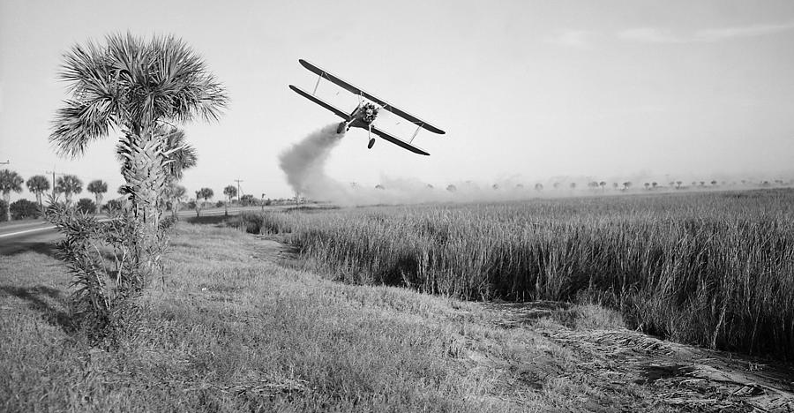
2. Invloed van organismen op het milieu pg. 46
2.2 waterverontreiniging
Gevolgen:
C) Vergiftiging van waterorganismen
→ giftige, schadelijke en niet biologisch afbreekbare stoffen
→ kunnen niet uit het lichaam verwijderd worden
→ worden opgeslagen in weefsels/organen: concentratie ↑
= cumulatief effect van gifstoffen
Vb. 1: DDT = insecticide

Slide 17
2. Invloed van organismen op het milieu pg. 47
2.2 waterverontreiniging
Gevolgen:
C) Vergiftiging van waterorganismen
Vb. 2:

Slide 18
2. Invloed van organismen op het milieu pg. 47
2.2 waterverontreiniging
Welk dier heeft de meeste gisfstoffen in zijn lichaam?
De aalschover en de zeehond. Ze staan aan de top van de voedselpiramide. Deze organismen hebben de meeste gifstoffen omdat deze niet afgebroken/uitgescheiden worden, maar opgeslagen worden in vetweefstel, organen, …

Slide 19
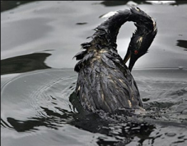
2. Invloed van organismen op het milieu pg. 47
2.2 waterverontreiniging
Gevolgen:
D) Olieslachtoffers
→ olievlekken doden jaarlijks tienduizenden vogels
→ veren kleven aan elkaar: bescherming afkoeling valt weg
→ dieren sterven aan onderkoeling

Slide 20
2. Invloed van organismen op het milieu pg. 48
2.2 waterverontreiniging
Gevolgen:
E) Conclusie
→ per dag 2 miljoen ton afval in rivieren en meren
→ zoet water (drinkwater) wordt door de mens vervuild
→ bord waterzuivering
→ opnieuw bruikbaar maken water zeer kostelijk

Slide 21
2. Invloed van organismen op het milieu pg. 49
2.3 luchtverontreiniging
Oorzaken:
Verbranden van massa’s fossiele brandstoffen
vb.: aardolie, aardgas, bruinkool en steenkool
Vrijkomen van roet, koolstofdioxide, zwaveldioxide, stikstofoxiden
en vluchtige koolwaterstoffen.
Verandering van eigenschappen atmosfeer
Dioxines: bij verbranding van chloorhoudende stoffen
→ Kankerverwekkend!

Slide 22
2. Invloed van organismen op het milieu pg. 49
2.3 luchtverontreiniging
Gevolgen:
A) Zure regen
Zuur ontstaat door reactie niet-metaaloxide + water
Niet-metaaloxiden die van nature in lucht aanwezig zijn:
CO2 , SO2 en SO3
Welke zuren vormen zij?
H2SO3, H2SO4 en H2SO3
= koolzuur = zwavelzuur = zwaveligzuur

Slide 23
2. Invloed van organismen op het milieu pg. 50
2.3 luchtverontreiniging
Gevolgen:
A) Zure regen
Natuurlijke regen heeft geen neutrale zuurtegraad (pH)
Zure regen is 100 x zuurder dan normale regen!!

Slide 24
2. Invloed van organismen op het milieu pg. 50
2.3 luchtverontreiniging
Gevolgen:
A) Zure regen
Gevolgen voor:
1) planten: groei wordt geremd:
stam, wortels en bladeren worden
aangetast. Ze verliezen hun bladeren en naalden.
2) dieren: vissterfte
3) materialen: gebouwen, kalk-
steen, natuursteen en metalen
worden aangetast.

Slide 25
2. Invloed van organismen op het milieu pg. 51
2.3 luchtverontreiniging
Gevolgen:
B) Het broeikaseffect
Zon straalt licht en warmte naar de aarde.
Deel van deze energie wordt teruggekaatst in de ruimte.
Grootste deel dringt door de atmosfeer en zorgt dat de atmosfeer en aardoppervlak opwarmen.
Aarde straalt warmte terug: deel gaat naar de ruimte, deel wordt vastgehouden op aarde
Gemiddelde temperatuur: 15°C
Zonder broeikaseffect: geen leven op aarde mogelijk

Slide 26
2. Invloed van organismen op het milieu pg. 52
2.3 luchtverontreiniging
Gevolgen:
B) Het broeikaseffect
PROBLEEM: de mens versterkt het broeikaseffect
Boosdoener: enorme hoeveelheden CO2
Zorgt ervoor dat de warmte langer vastgehouden blijft
Temperatuursevenwicht verstoord: temperatuur blijft stijgen

Slide 27
2. Invloed van organismen op het milieu pg. 52
2.3 luchtverontreiniging
Gevolgen:
B) Het broeikaseffect
Gevolgen:
Niveau van de oceanen verhoogt: ijs smelt + water zet uit
Dijken moeten worden verhoogd en versterkt.
Problemen drinkwater + planten en dieren door binnendringen zout water.
Droogtes en hittegolven + grotere woestijnen
Voedselwinning in gedrang!
Krachtige stormen
Verschuiving van klimaatzones: planten en dieren met uitsterven bedreigd.

Slide 28
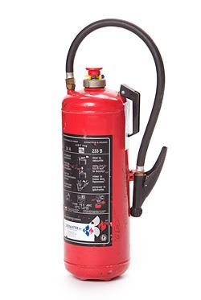
2. Invloed van organismen op het milieu pg. 52
2.3 luchtverontreiniging
Gevolgen:
C) Aantasting ozonlaag
Ozonlaag = filter die ons beschermd tegen UV-stralen,
40 km van aardopervlak
Ozonlaag wordt afgebroken door cfk’s
Koolstofverbindingen met waterstof, chroor en fluor
Vaak gebruikt in koelinstallaties, spuitbussen

Slide 29
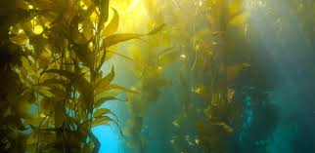
2. Invloed van organismen op het milieu pg. 53
2.3 luchtverontreiniging
Gevolgen:
C) Aantasting ozonlaag
Gevolgen:
Ozonlaag wordt dunner: meer uv-straling kan het aardoppervlak bereiken
uv-straling kan staar en huidkanker veroorzaken, tast wieren in de zee aan.
Wieren heel belangrijk voor productie O2 + basis voedselpiramide

Slide 30
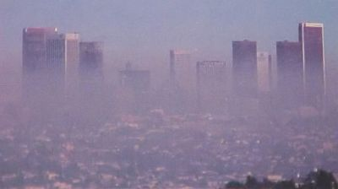
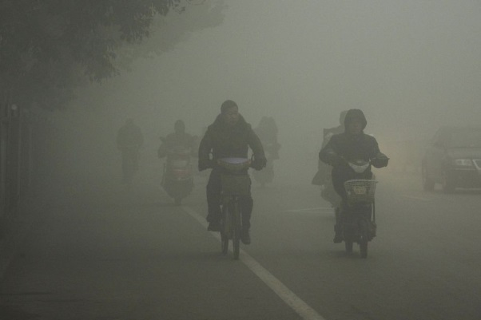
2. Invloed van organismen op het milieu pg. 53
2.3 luchtverontreiniging
Gevolgen:
D) Smog
Hoge hoeveelheid van vervuilende deeltjes in de lucht
Smog = smoke + fog
2 soorten: wintersmog en zomersmog
Wintersmog: SO2-deeltjes die door de laaghangende luchtlaag beneden blijven. Wind of regen zorgt voor wegtrekken van de wintersmog.
Zomersmog: inwerking zonlicht op uitlaatgassen, ontstaat kort na de middag, mengsel van: fijn stof, NO2 en O3

Slide 31
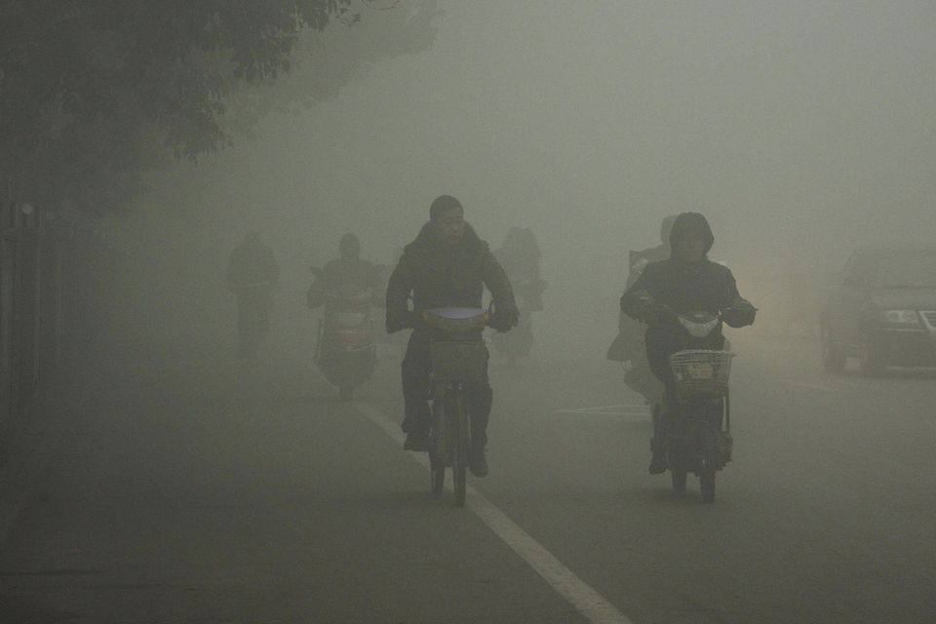
2. Invloed van organismen op het milieu pg. 54
2.3 luchtverontreiniging
Gevolgen:
D) Smog
Zomersmog:
Problemen:
Mens en dier: ademhalingsproblemen, hart- en vaatrisico’s
Planten: verlaagde weerstand tegen ziektes
Materialen: aantasting rubber en andere materialen

Slide 32
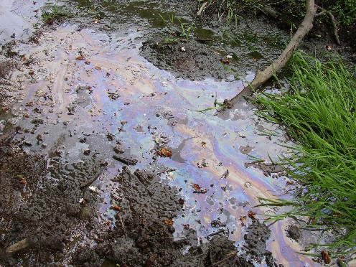
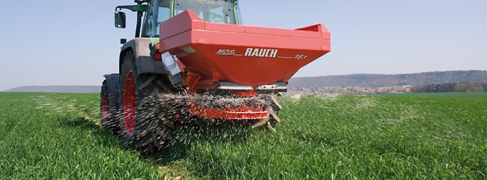
2. Invloed van organismen op het milieu pg. 54
2.4 bodemverontreiniging
Oorzaken:
Storten industrieel en huishoudelijk afval
Het gebruik van pesticiden in landbouw
Overbemesting
Ontbossen
Daling grondwater door toenemend waterverbruik
monoculturen

Slide 33
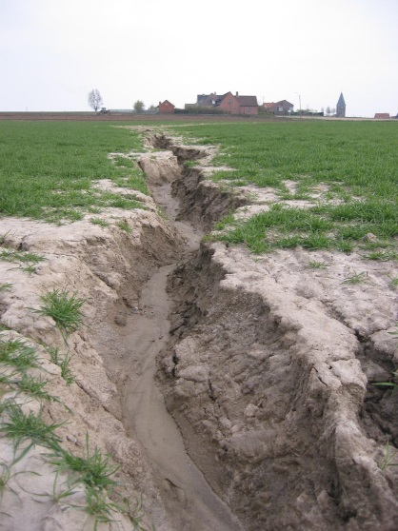
2. Invloed van organismen op het milieu pg. 54
2.4 bodemverontreiniging
Gevolgen:
Verlies vruchtbare grond door erosie en overstromingen
Wijzigingen in de biodiversiteit en ecosysteem
Zieke bomen
Zieke bodem niet meer geschikt voor voedselproductie en winning drinkwater
Monoculturen: kans op ziekten zeer groot

Slide 34
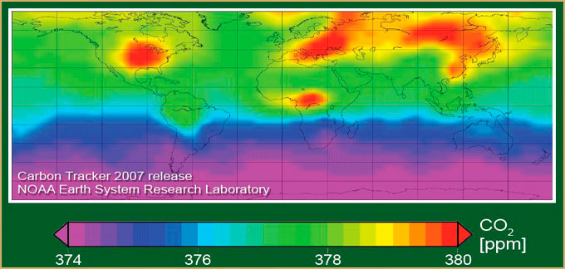
3. Mogelijke oplossingen pg. 55
3.1 Kyotoprotocol
Stabiliseren versterkt broeikaseffect
Westerse landen moeten hun CO2-uitstoot laten dalen
Nieuw: grote vervuilers, zoals China, India en V.S., moeten hun uitstoot verminderen.

Slide 35
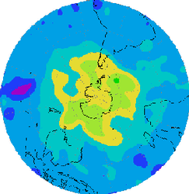
3. Mogelijke oplossingen pg. 55
3.2 verbod op cfk’s
Om het gat in de ozonlaag te verkleinen
→ In België een verbod op productie/gebruik van cfk’s ingevoerd

Slide 36
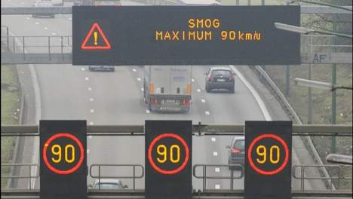
3. Mogelijke oplossingen pg. 56
3.3 Smogalarm
Maximumsnelheid op autosnelwegnet in Vlaanderen verlaagd tot 90 km/h
→ schadelijke uitstoot verminderen

Slide 37
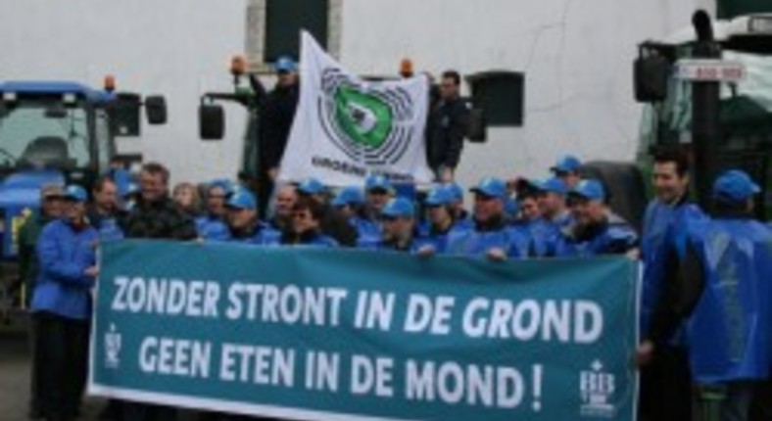
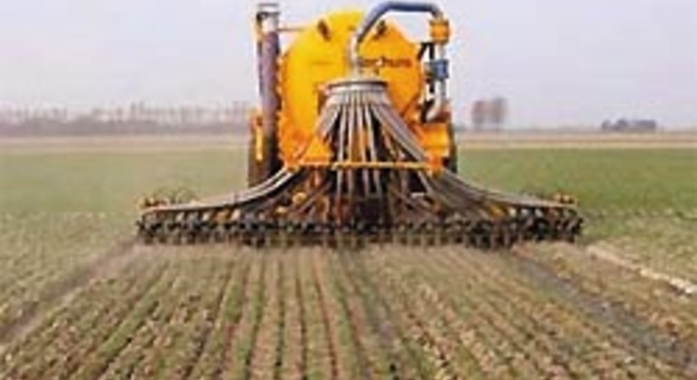
3. Mogelijke oplossingen pg. 56
3.4 mestactieplan
Overbemesting in landbouw tegengaan
Gevaarlijk door algengroei in het oppervlaktewater

Slide 38
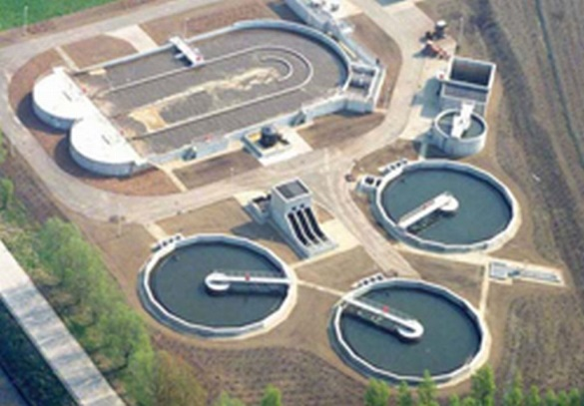
3. Mogelijke oplossingen pg. 56
3.5 MIRA
= milieurapport Vlaanderen
Opdracht:
Beschrijft, analyseert en evalueert toestand van het milieu
Evalueert het milieubeleid
Beschrijft de verwachte ontwikkelingen van het milieu
3.6 Waterzuivering
Afvalwater via hoofdriolen naar zuiveringsinstallaties gevoerd
Gezuiverde water ≠ drinkwater
Gezuiderd zodat het aan de waterlopen geen schade meer aanricht

Slide 39
4. Duurzame ontwikkeling pg. 57
Definitie:
Duurzame ontwikkeling is een ontwikkeling die tegemoetkomt aan de noden van het heden, zonder behoeftevoorziening van de toekomstige generaties in het gedrang te brengen.
Drie peilers:
Economische groei: is noodzakelijk maar mag niet ten koste gaan van medemens en milieu.
Sociale vooruitgang: moet voor iedereen voelbaar zijn.
Ecologische stabiliteit: is nodig. Invloed van onze activiteiten zo laag mogelijk belasting op milieu.
Indien 1 van deze peilers wordt verwaarloosd, loopt het fout!!

Slide 40
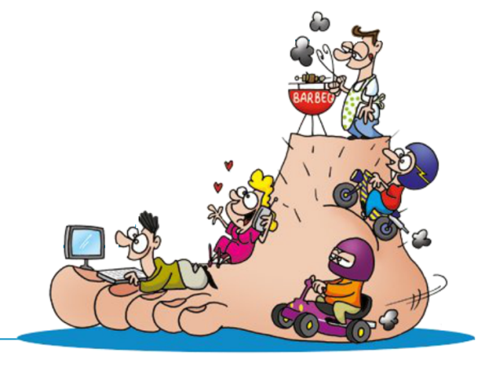
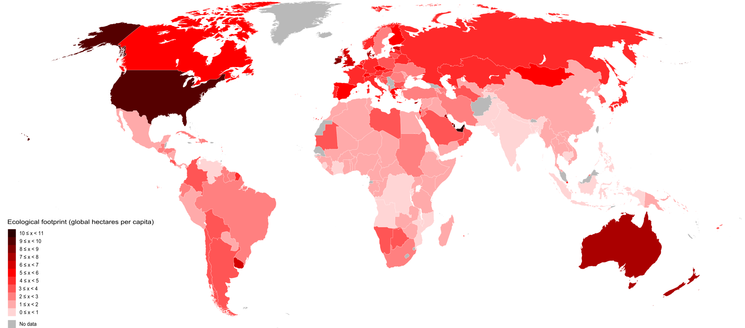
4. Duurzame ontwikkeling pg. 57
Ecologische voetafdruk:
De oppervlakte aarde die nodig is om te voorzien in de
levensstijl van een persoon, stad of land.

Slide 41
4. Duurzame ontwikkeling pg. 58
4.1 belang van natuurverenigingen
is een natuurvereniging in Vlaanderen die bijdraagt tot de zorg voor natuur:
Meer natuur creëren
hoe drukker het leven <-> hoe meer nood aan groen en natuur
Deskundig beheer
soortenrijkdom in natuurgebieden verhogen
zeldzame en bedreigde diersoorten krijgen betere levenskansen
Natuur voor iedereen:
natuurgebieden worden voor iedereen opgensteld

